Slide 1
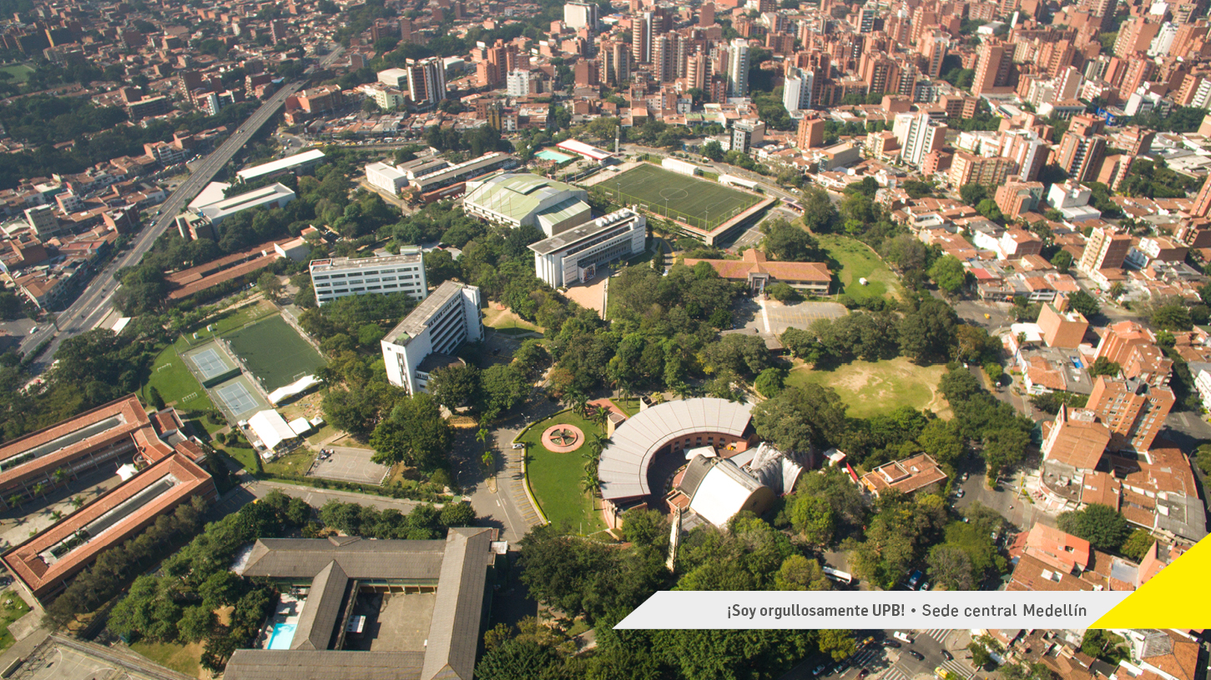

Slide 2

Codificación Funcional
Aprovechando la recursividad
Acortando la codificación
César Augusto López Gallego

Slide 3
Expresión condicional ternaria
Operador ? :
Evalúa una expresión booleana y devuelve el resultado de una de las dos expresiones , en función de que condición se evalúe como true (consecuente) o false (alternativa).
La sintaxis es:
condicional ? consecuente : alternativa
Usos:
Simplificar el código del if:
bool sw_1 = false;
string estado_txt = !sw_1 ? "Apagado" : "Encendido";
Utilizarla en expresiones Lambda

Slide 4
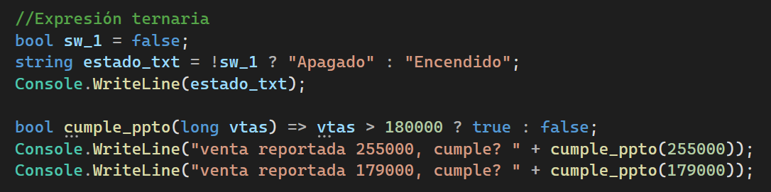
Ejemplo: expresión condicional ternaria

Slide 5
Expresiones lambda
Es una forma concisa, corta o simplificada de definir métodos anónimos.
Puede contener expresiones e instrucciones.
Elementos de una Función o Método
Tipo de retorno
Nombre
Lista de parámetros o argumentos
Cuerpo con las instrucciones del método
Elementos Expresiones Lambda
Tipo de retorno (en ocasiones inferido por el contexto donde se usa)
Lista de parámetros o argumentos
Expresión o cuerpo con las instrucciones del método
OPERADOR PRINCIPAL ES:
=>
Tiene la misma precedencia que la asignación (=)

Slide 6
Sintaxis expresiones lambda
Se pueden escribir de dos formas: Lambdas de expresión y Lambdas de instrucción (necesitan delegados)
(lista de parametros) => expression No se utiliza la instrucción return
Los paréntesis son opcionales si solo tiene un parámetro. Coloque () si no retorna nada.
(lista de parametros) => {
Secuencia de instrucciones (normalmente son pocas)
return…
}

Slide 7
Ejemplos instrucciones lambda
Formas básicas:
(a) => a*a de expresión
(a) => { return a*a;} de instrucción
(a,b)=>{return math.pow(a,b);} de instrucción
Implementación usando condicional ternario:
bool cumple_ppto(long vtas) => vtas > 180000 ? true : false; de expresión
con Random:
Random alea = new Random();
int prod_x_random(int a) => a * alea.Next(10,20); de expresión

Slide 8
Predicados
Se refiere a una expresión que evalúa si una condición se cumple o no.
Se usan comunmente en las Expresiones Lambda
La sintaxis típica en el lenguaje C# es:
Predicate<T>
T es el parámetro que recibe el predicado
Devolverá siempre un bool
Ejemplo:
Predicate <int> es_mayor_diez = p => p > 10;
p, en este ejemplo se comporta como un parámetro
y representa cualquier dato entero, incluso un enumerable.
En el caso de pasar un enumerable, p va a ser cada uno de los elementos de la colección donde se quiere evaluar la condición.

Slide 9
Ejemplos de Predicados
var numeros = new List<int> { 3, 7, 10, 15, 20, 22, 25 };
Predicate<int> esImpar = x => x%2 != 0;
Predicate<int> esPar = x => x%2 == 0;
Predicate <int> es_mayor_diez = x => x > 10;
Var impares = numeros.FindAll(esImpar);
Predicate<int> esPrimo ¿? Ya tenemos que usar una lambda con delegado Func. La veremos más adelante.
Usemos el predicado
→
Variable donde queda el resultado
Colección enumerable
Función Linq
Próximo tema
Pedicado a aplicar

Slide 10
Funciones de orden superior
Es una función que acepta a otra función como un parámetro o argumento y puede devolver una función como tipo de retorno
Es el pilar de la programación funcional
El término funciones de orden superior se refiere básicamente a 3 funciones: Map, Filter y Fold
.NET entrega estas funciones a través de LINQ a partir de la versión 3.5.

Slide 11
LINQ
Language Integrated Query
Para el caso de .Net es una extensión que provee métodos que siguen el paradigma funcional y simplifican el trabajo con diferentes fuentes de datos, entre ellas:
Cualquier objeto que implemente colecciones incluyendo la interface IEnumerable<T>: Arrays, Listas
SQL
XML

Slide 12
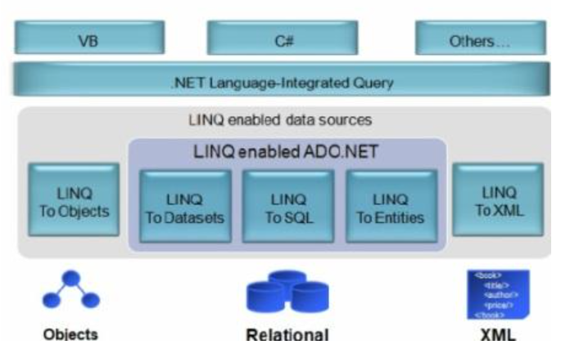
LINQ en .Net

Slide 13
Categorías de los métodos (Operaciones) LINQ
Cuantificar
All, Any, Contains
Filtrar
Where, OfType
Transformar
Select, Zip
Criterios
Distinct, Except, Intersect, Union
Ordenamiento
OrderBy, OrderByDecending, ThenBy, ThenByDecending, Reverse
Agregación
Aggregate, Average, Count, LonCount, Max, Min, Sum
Partir /Unir
Skip, SkipWhile, Take, TakeWhile, Join, GroupJoin
Agrupamiento
GroupBy, ToLookup

Slide 14
Ejemplos LINQ con Listas

Slide 15
Ejemplos LINQ con Clases y Objetos

Slide 16
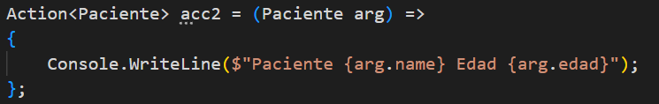

1
2
class Paciente
{
internal string name;
internal int edad;
internal int saldo;
public Paciente(string name, int edad, int saldo)
{
this.name = name;
this.edad = edad;
this.saldo = saldo;
}
}
3
4
5
6
7
List< Paciente> l_pac = new List<Paciente>()
{
new Paciente("Juan", 39, 5000000),
new Paciente("Pedro", 86, 800000),
new Paciente("Ana", 18, 700000),
new Paciente("Elena", 16, 4890000),
};
8

Slide 17
Recursos cibergráficos
https://thatcsharpguy.com/tv/funcional/
https://learn.microsoft.com/es-es/dotnet/csharp/language-reference/operators/lambda-expressions

Slide 18
Linq
https://www.c-sharpcorner.com/UploadFile/72d20e/concept-of-linq-with-C-Sharp/
https://www.campusmvp.es/recursos/post/introduccion-rapida-a-linq-con-c-sharp.aspx

Slide 19

Preguntas

